Slide 1
职业院校智慧校园建设
---《职业院校数字校园建设规范（2015）》解读
魏 民
01 15
（海南 新乡）

Slide 2

引 言
职业院校智慧校园建设
与《职业院校数字校园建设规范（2015）》

Slide 3
一、时间性差异
《职业院校数字校园建设规范（2015）》
完稿时间
“职业院校智慧校园”大面积
提出时间
时间差
2012年12月
2014年06月
1.5年
距离现在3.0年
职业院校数字校园建设规范

Slide 4
二、工作计划差异
《职业院校数字校园建设规范（2015）》
2012完稿
《职业院校数字校园建设规范（2015）》
2013颁布
《职业院校数字校园建设规范（2015）》
2015修订
审核搁置近2年
职业院校数字校园建设规范

Slide 5
三、认识意识差异
智慧校园预计需求
比
例
数字校园预计需求
数字校园实际需求
数字校园实际需求
智慧校园实际需求
数字校园预计需求
智慧校园实际需求
智慧校园预计需求
100%
2012年预计
时间
2012
2015
2020
2025
职业院校数字校园建设规范

Slide 6
四、理论研究差异
2012年
2015年
云计算
云计算
大数据
物联网
大数据
物联网
数字校园
MOOC
资源库
MOOC
资源库
数字校园
小数据
视频课
视频课
智慧校园
统一身份
统一身份
智慧教室
信息通道
流计算
APP
微展
APP
功能软件
功能软件
初级研究
应用研究
职业院校数字校园建设规范

Slide 7
五、软件技术实现差异
2012年
2015年
资源库
插件数字校园
双变MOOC
教学推送通道
视频课制作软件
载媒
软件
载媒软件
学习行为分析
教学过程分析
服务过程分析
媒体制
作软件
辅教
软件
媒体制作软件
辅学
软件
舆情分析
视频课
辅教软件
教学管
理软件
教学管理软件
众创
辅学软件
资源库
智能体验
众筹
技术初级
技术应用
职业院校数字校园建设规范

Slide 8
六、结论
《职业院校数字校园建设规范（2015）》
1. 是一部基础性规范；
2. 是一部参考性规范；
3. 是一部引导性规范。
职业院校数字校园建设规范

Slide 9
第一章
《职业院校数字校园建设规范（2015）》
解 读

Slide 10
第一节：《规范》编制背景
时代背景
需求背景
发展背景
职业院校数字校园建设规范

Slide 11
一、编制《职业院校数字校园建设规范》目的
1.职业院校数字校园大规模建设发展迫切需求。
2.落实教育部《教育信息化十年发展规划》中“加强教育信息化
标准规范制定和应用推广”的具体要求。
3.规范职业院校数字校园建设。
4.加大政府对职业院校信息化建设投入。
5.适应教育信息化发展潮流。
职业院校数字校园建设规范

Slide 12
二、编制《职业院校数字校园建设规范》重要会议
时间 | 内容 | 参加 | 说明
2012 02 23 | 务虚会 | 部分专家 | 确定编写整体思路
2012 03 17-18 | 第一次研讨 | 全体专家 | 确定框架分配任务
2012 03 27 | 第二次研讨 | 全体专家 | 形成《规范》草案
2012 04 08 | 第三次研讨 | 全体专家 | 修改《规范》草案
2012 04 20 | 第四次研讨 | 全体专家 | 完善《规范》草案
2012 05 29 | 第五次研讨 | 部分专家 | 完善《规范》草案
2012 06 02 | 成稿提交 | 编写组长 | 提交教育部
历经15稿（包括网络修改）
职业院校数字校园建设规范

Slide 13
三、编制《职业院校数字校园建设规范》重要阶段
2012年
2013年
6月
7月
8月
9月
10月
11月
12月
1月
2月
3月
形成《规范》 送审《规范》
2012/6/4
2012/10/23
2013/1/29
2013/1/30
专家论证会
专家论证会
与中央电教馆领导讨论交流
形成意见报部职成司
专家评审修改4稿
职业院校数字校园建设规范

Slide 14
四、编制《职业院校数字校园建设规范》专家团队
1. 多种类。
来自11个单位17位专家（高等院校、职业院校、教育学会、IT企业）；
2. 多学科。
教育技术学科、计算机技术学科、教育信息化技术学科、教育管理学科等；
3. 多方向。
职业教育信息化应用研究、数字资源建设应用研究管理、数字校园建设应用
研究、职业教育实践性教学研究等。
职业院校数字校园建设规范

Slide 15
五、编制《职业院校数字校园建设规范》过程与方法
1.调查研究、分析现状、集思广益。
1.1.基础设施建设——不均衡、普遍较为薄弱
1.2.应用系统建设——不完善、欠缺对教学的强力支撑
1.3.数字化教学资源建设——不规范、缺乏与日常教学活动有机结合
1.4.教学主体地位——不明确、教师在信息化环境下的教学意识和素养亟待提升
1.5.信息化组织机制体制建设——不清晰、基本属于初级阶段
1.6.工作机制建设—— 不灵活、缺乏多部门协同工作机制、教师教学能力发展支撑体系
1.7.应用机制建设——不到位、缺乏有效的运用机制
职业院校数字校园建设规范

Slide 16




职业院校数字校园建设现状分析
1.调查研究、分析现状、集思广益。
发展建设的不均衡性
初级阶段
50%
起步阶段
完善阶段
25%
25%
主体
领导层对信息化理解有待提升
信息中心专业人员的认知基本处于网络硬件层面，对信息化软实力认知不足
国家政策在大力扶持！《国家中长期教育改革和发展规划纲要(2010-2020)》《教育信息化十年发展规划（2011-2020年）》《国家职业教育数字化校园建设规范（试行）》《加快推进职业教育信息化建设的意见》《国家示范性职业院校建设》职业院校基础能力提升项目
职业院校数字校园建设规范

Slide 17

职业院校数字校园建设现状分析
1.调查研究、分析现状、集思广益。
遭到IT企业绑架
75%
院校参与建设设计
20%
院校全面实施需求设计
5%
职业院校数字校园发展建设的不规范性
职业院校数字校园建设规范

Slide 18
职业院校数字校园建设现状分析
1.调查研究、分析现状、集思广益。
系统相容性差
50%
系统各不相容
35%
系统勉强相容
15%
职业院校数字校园发展建设的不相容性
职业院校数字校园建设规范

Slide 19
职业院校数字校园建设现状分析
1.调查研究、分析现状、集思广益。
存在信息孤岛
60%
存在严重信息孤岛
30%
不存在信息孤岛
10%
存在信息孤岛
职业院校数字校园建设规范

Slide 20
职业院校数字校园建设现状分析
1.调查研究、分析现状、集思广益。
需要升级换代
50%
迫切需要升级换代
30%
不需要升级换代
20%
系统有待升级换代
职业院校数字校园建设规范

Slide 21
职业院校数字校园建设现状分析
1.调查研究、分析现状、集思广益。
应用比例高于20%
55%
应用比例高于30%
30%
应用比例高于40
15%
有效应用比例低下
职业院校数字校园建设规范

Slide 22
五、编制《职业院校数字校园建设规范》过程与方法
2. 分解任务、分头收集资料、形成编写思路。
2.1. 国内外相关研究文献
2.2. 国内外成果案例
2.3. 政府政策、法规文件
2.4. 相关标准与规范
2.5. 可以参考的相关工程与项目
2.6. 院校调研和意见征集
职业院校数字校园建设规范

Slide 23
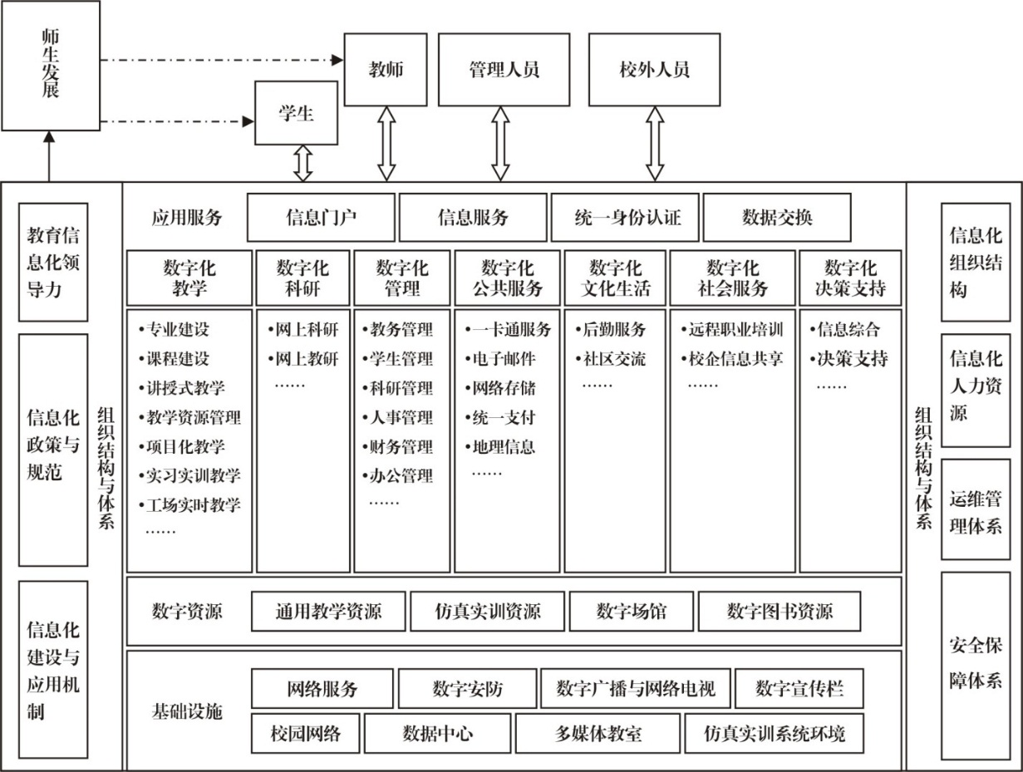
五、编制《职业院校数字校园建设规范》过程与方法
3. 应用导向、创新驱动、分层构建、系统集成，形成总体框架
职业院校数字校园建设规范

Slide 24
五、编制《职业院校数字校园建设规范》过程与方法
4. 形成目录
一、引言
二、总体要求
三、师生发展
四、数字资源
五、应用服务
六、基础设施
七、附录
职业院校数字校园建设规范

Slide 25
第二节：《规范》编制说明
适度超前
注重实效
科学发展
职业院校数字校园建设规范

Slide 26
一、主要特点及推动性作用
1. 主要特点
推广应用---普适性
内涵建设---职业性
整体结构---发展性
职业院校数字校园建设规范

Slide 27
一、主要特点及推动性作用
2. 推动作用
以校园数字化建设推动校园现代化建设
实现校园软件、硬件科学组合
发挥数字校园拉动作用，实现教学效率最大化
职业院校数字校园建设规范

Slide 28
二、主要内容及关注
1. 主要内容
（一）总体要求
规定了职业院校数字校
园的意义与作用、目标与原
则、内容与组成、组织结构
体系和实施过程。
1. 意义与作用
2. 目标与原则
3. 内容与组成
4. 组织与体系
5. 实施与操作
职业院校数字校园建设规范

Slide 29
二、主要内容及关注
1. 主要内容
（二）师生发展
规定了数字校园促进学生能力
发展的目标，以及数字校园实施
过程中对教师能力提出的要求。
教师发展
学生发展
职业院校数字校园建设规范

Slide 30
二、主要内容及关注
1. 主要内容
（三）数字资源
1. 数字资源分类
2. 数字资源来源
3. 数字资源建设与应用
4. 通用性资源
5. 仿真实训资源
6. 数字化场馆
7. 数字图书馆
规定了职业教育中使用的三类数字资源的建设要求，包括课堂与实训室数字化教学资源、数字场馆资源和数字图书馆资源。
职业院校数字校园建设规范

Slide 31
二、主要内容及关注
1. 主要内容
（四）应用服务
1. 应用服务概论
2. 应用服务要求
3. 应用服务集成
4. 教学应用服务
5. 管理应用服务
6. 科研应用服务
7. 其他应用服务
规定了数字校园中七类主要应用服务的建设要求，包含数字化教学、数字化科研、数字化管理、数字化文化生活、数字化公共服务、数字化社会服务和数字化决策支持，以及各类应用服务的集成要求。
职业院校数字校园建设规范

Slide 32
二、主要内容及关注
1. 主要内容
（五）基础设施
规定了数字校园中八类主要基础设施的建设要求，包括校园网络、数据中心、网络信息服务、网络管理与网络安全、多媒体教室建设、仿真实训系统环境、数字广播与网络电视系统和数字安防系统。
1.基础设施组成
2.基础设施要求
3.基础设施项目
职业院校数字校园建设规范

Slide 33
二、主要内容及关注
2. 主要关注
关注职业院校数字校园建设与学校建设的关系
关注《规范》如何体现职业教育“互联网+”
关注职业院校数字校园建设与大数据的关系
关注职业院校数字校园建设的重要特征
关注《规范》如何贯彻、落实
职业院校数字校园建设规范

Slide 34
二、主要内容及关注
2. 主要关注
关注职业院校数字校园建设与学校整体建设的关系
办学理念
办学模式
专业建设
建设项目
队伍建设
数字
校园
人才培养方案
课程建设
院校基础建设
职业院校数字校园建设规范

Slide 35
二、主要内容及关注
2. 主要关注
关注 职业院校数字校园建设与学校整体建设的关系
数字校园建设
基础
建设
课程
建设
理念
建设
专业
建设
队伍
建设
职业院校数字校园建设规范

Slide 36
二、主要内容及关注
2. 主要关注
关注 《规范》如何体现职业教育“互联网+”
《规范》强调学生发展利用信息技术与职业岗位融合
《规范》强调教师发展利用信息技术与职业岗位融合
《规范》强调数字教学资源建设常态化
《规范》强调数字场馆建设互联化
《规范》强调信息技术应用服务数字化
《规范》强调信息化基础建设互联化
职业院校数字校园建设规范

Slide 37
二、主要内容及关注
2. 主要关注
关注 职业院校数字校园建设与大数据的关系
适应学生学习轨迹扑捉、采集；
适应教师教学轨迹扑捉、采集；
适应部内有效数据交流、应用、输出；
适应部外有效数据流入应用；
满足职业教育舆情数据采集、分析、应用。
职业院校数字校园建设规范

Slide 38
二、主要内容及关注
2. 主要关注
关注 职业院校数字校园建设与大数据的关系
网络管理简单
结构合理化
认证标准开放
设备之间松耦合
建设
要求
网络维护方便
设备更换升级简便
有线无线一体化
网络部署快捷
批量自动化部署
职业院校数字校园建设规范

Slide 39
二、主要内容及关注
2. 主要关注
关注 职业院校数字校园建设的重要特征
通适性特征；
职业岗位工作规范特征；
适应企业活动特征；
校企融合、校校合作、校社合作特征；
职业体验、技能训练特征。
职业院校数字校园建设规范

Slide 40
关注《规范》如何贯彻、落实
编码标准管理、编码数据维护
数据内容、格式、类型的约束
指导数据库建设
信息分类
编码标准
数据
采集标准
数据
存储标准
JY/T 1001—2012教育管理基础代码
JY/T 1002—2012教育管理基础信息
JY/T 1003—2012教育行政管理信息
JY/T 1005—2012中职学校管理信息
JY/T 1007—2012教育统计信息
信息资源及
数据交换
标准
数据
安全标准
数据传输
交换标准
数据
描述标准
数据访问、操作权限的控制
指导完成消息的封装和解析
基于该标准的元数据管理
职业院校数字校园建设规范

Slide 41
三、资源建设《规范》创新
（一）项目设计创新
  数字资源的分类
  数字资源来源
  数字资源建设与应用要求
  通用性资源
  仿真实训资源
  数字化场馆
  数字图书馆
职业院校数字校园建设规范

Slide 42
三、资源建设《规范》创新
（二）资源分类创新
  1.分类
  数字资源按照其应用的场所分为课堂用资源、实践性教学场所用资源和数字图书馆资源。
  2.来源
2.1. 开放资源：基于非商业用途，借助网络信息技术自由使用和修改的 数字资源；
2.2. 引进资源：学校以购买、接受馈赠等形式从校外引入的教学资源；
2.3. 校本资源：学校自主开发的具有自主版权的资源，包括学校自主建设或与企业等单位
合作 研发的教学资源。
职业院校数字校园建设规范

Slide 43
三、资源建设《规范》创新
（三）资源来源创新
  1. 开放资源：基于非商业用途，借助网络信息技术自由使用和修改的 数字资源；
2. 引进资源：学校以购买、接受馈赠等形式从校外引入的教学资源；
3. 校本资源：学校自主开发的具有自主版权的资源，包括学校自主建设或与企业
等单位合作研发的教学资源。
职业院校数字校园建设规范

Slide 44
三、资源建设《规范》创新
（四）资源应用创新
    1. 应用开放性教学资源应遵循以下原则：
1.1.进行内容的正确性、准确性、时效性、全面性、有效性及对本次教学的
支持性科学判断；
1.2.提倡对开放性资源进行有目的的再加工，使之完全符合本次教学需求；
1.3.应用时注明来源。
职业院校数字校园建设规范

Slide 45
三、资源建设《规范》创新
（四）资源应用创新
    2. 应用引进资源应遵循以下原则：
2.1. 首先通过调研、网络查询，确定是否存在开放资源；
2.2. 其次，联合相关职业院校，实施联合引进，以降低引进成本；
2.3. 将引进资源计划纳入院校资源建设整体规划，防止盲目引进、跟风引进；
2.4. 从实际需求出发，有效利用资金，优先引进解决教学中进不去、看不见、
动不了和高危险、高耗能、高污染的实践性教学资源；
2.5. 必要时，对引进资源要索要软件源代码。
职业院校数字校园建设规范

Slide 46
三、资源建设《规范》创新
（四）资源应用创新
    3. 校本资源建设应遵循以下原则：
3.1. 确认是非开放性教学资源、非引进性资源；
3.2. 确认具有一定的应用群体、一定的应用寿命；
3.3. 确认具有日常维护、可持续开发的资金支持；
3.4. 组织科学、高效开发团队；
3.5. 贯彻资源建设基本原则；
3.6. 制定资源建设、应用标准。
职业院校数字校园建设规范

Slide 47
三、资源建设《规范》创新
（四）资源应用创新
  4. 建设应用顺序及注意事项
  4.1.应用顺序。先利用开放资源、再考虑引进资源、最后开发校本资源。
4.2. 注意事项。在利用校本资源、引进资源、开放资源上应形成不同的特色，取长补短、互相补充，对促进职业院校的专业交流、教学创新发挥积极作用；
应以开放、共享为原则，使资源最大化服务于职业教育事业，避免资源库成为信息孤岛，造成浪费；
应注重优势资源互补，同类型职业院校应通过资源交流互惠互利，缩小不同区域经济发展差异带来的教育不均衡；
应遵循相关教育资源标准，以利于资源共享、系统间互操作和资源重复利用；
选择、利用优质开放资源的同时，注意尊重和保护资源的开放许可协议，尊重版权，遵守国际公约与国内法律法规。
职业院校数字校园建设规范

Slide 48
三、资源建设《规范》创新
（五）通用性资源创新
  本规范依据CELTS-41.1 2002-09中1.6 条的规定，将通用性资源分为以下九类：
1.媒体素材：是传播教学信息的基本材料单元，可分为五大类：1.1.文本类素材，1.2.图形/图像类素材，1.3.音频类素材，1.4.视频类素材，1.5.动画类素材；
2.试题：测试中使用的问题、选项、正确答案、得分点和输出结果等的集合；
3.试卷：试卷是用于进行多种类型测试的典型成套试题；
4.课件：课件是对一个或几个知识点实施相对完整教学的用于教育、教学的软件，根据运行平台划分，可分为网络版的课件和单机运行的课件，网络版的课件能在标准浏览器中运行，并且能通过网络教学环境被大家共享。单机运行的课件可通过网络下载后在本地计算机上运行；
5.案例：是指由各种媒体元素组合表现的有现实指导意义和教学意义的代表性事件或现象；
6.文献资料：是指有关教育方面的政策、法规、条例、规章制度，对重大事件的记录、重要文章、书籍等；
7.网络课程：网络课程是通过网络表现的某门学科的教学内容及实施的教学活动的总和，它包括两个组成部分：按一定的教学目标、教学策略组织起来的教学内容和网络教学支撑环境；
8.常见问题解答：常见问题解答是针对某一具体领域最常出现的问题给出全面的解答；
9.资源目录索引：资源目录索引是列出某一领域中相关的网络资源地址链接和非网络资源的索引。
职业院校数字校园建设规范

Slide 49
三、资源建设《规范》创新
（六）仿真资源创新
    1.仿真实训资源说明
    广义来说，一切可用于职业教育教学实践环节的数字化资源均可成为仿真实训资源，包括用于工程设计与制造的计算机辅助设计（CAD）和计算机辅助工程（CAE）软件，用于职业训练过程的仿真实训软件等。仿真实训资源更多表现为专业类资源，体现职业院校的教学要求。提倡构建基于英特网的仿真实训资源，以便大范围共享应用。
职业院校数字校园建设规范

Slide 50
三、资源建设《规范》创新
（六）仿真资源创新
    2.仿真实训资源分类：
    2.1.根据实践环节的不同，仿真实训资源可分为仿真实验软件、仿真实训软件和仿真实习软件；
2.2.根据是否有实物介入，可分为完全依靠计算机系统的软件仿真以及有实物介入（包括真实实
物、仿真实物、替代实物）的仿真；
2.3.按照虚拟现实技术的不同，可分为桌面级虚拟仿真实训、沉浸性虚拟仿真实训、增强型虚拟
仿真实训以及分布式仿真实训。
2.4.根据对内容覆盖的不同，可分为：
2.4.1.元件/工具级：针对一个元器件、简易工具进行讲解、参数调整和拆装；
2.4.2.仪器/技能级：针对一台仪器、实验装置或一个操作技巧进行学习；
2.4.3.实验室/车间级：能够完成一系列操作，如一个交流整流电源试验等；
2.4.4.工种/工厂级：对特定工种和级别主要技能进行全仿真，包括初级工、中级工、高级工等；
2.4.5.专业群/产业链级：对特定专业所有课程主要技能进行全仿真，能在仿真环境引导下完成
学习。
职业院校数字校园建设规范

Slide 51
三、资源建设《规范》创新
（六）仿真资源创新
    3.仿真实训资源定义及设计要求
      3.1.定义：仿真实训软件是指应用于职业技能训练过程的软件，以期达到熟悉操作，技能养成的目的。
        3.2.设计要求
        3.2.1.支持学生对实训环境，包括工具、设备、实训场所、企业生产流程与数据进行认知；
3.2.2.软件的技术实现应以两维动画、三维可视化控制技术与三维建模渲染为主，注重交互性；
3.2.3.软件的实训项目应针对专业/工种的核心技能而设计，根据训练核心技能的需要，设置若干个任务、模块（单元），按照技能点层层展开；
3.2.4.软件设计应贯彻项目引领、任务驱动的理念，注重工作过程与操作步骤，支持学生反复训练，以达到技能养成的目的；
3.2.5.软件应支持实训的导训过程，达到预习、强化、模拟考核、反复试错、探索创新的目的；
3.2.6.在设计软件时应考虑仿真实训的时间、成本等因素，提出成本效益的评价报告。
职业院校数字校园建设规范

Slide 52
三、资源建设《规范》创新
（六）仿真资源创新
    4.仿真实验资源定义及设计要求
      3.1.仿真实验资源定义。仿真实验软件是指将多媒体技术应用于实验环节中，以期达到观察现象、
      学会方法、自主操作的效果，其主要教学目的是验证理论，巩固知识、培养兴趣、以及培养分析
      问题与解决问题的能力。
        3.2.仿真实验资源设计要求
        3.2.1.软件应能支持学生对实验室环境，包括工具、设备和实验仪器进行认知；
3.2.2.软件的技术实现应以多媒体为主，使实验对象变静为动，变平面为立体，变抽象的符号、
图纸、文字为具有真实感的三维实物；
3.2.3.软件的实验项目应根据课程大纲，设置实验目的、实验原理、实验设备、能力考核等模块；
3.2.4.软件应支持现象演示、交互操作、自主设计等功能。
职业院校数字校园建设规范

Slide 53
三、资源建设《规范》创新
（六）仿真资源创新
    5.仿真实习资源定义及设计要求
      5.1.定义：
      仿真实习软件指用于生产性实习中的仿真软件，主要目的是缓解下厂实习难的问题。
        5.2.设计要求
        5.2.1.应能支持学生对真实的生产环境，包括对工具、设备、生产环境、企业生产流程与数据进行认知；
5.2.2.软件应针对一个或若干个工种（岗位）的职业技能而设计，具有职业性与技能性；
5.2.3.软件的实习项目应来自于实际生产活动，通过学生自主的反复标准化训练，达到熟练掌握职业技能的目的，同时达到规范化操作和安全生产的要求；
5.2.4.软件在实现技术上应采用三维可视化控制技术；
5.2.5.软件的系统设计、教学设计与制作指导不仅要有教学专家的参与，更要有现场工程师的参与；
5.2.6.在设计软件时应考虑仿真实习的时间、成本等因素，提出成本效益的评价报告。
职业院校数字校园建设规范

Slide 54
三、资源建设《规范》创新
（七）职业体验馆创新
  1. 职业体验馆的含义
  职业体验馆是指为学生提供亲身参与、亲身感悟各种职业全过程的在线体验馆。职业体验馆一般采用企业行业构建、院校引入应用的模式。
        2. 职业体验馆的建设基本要求
        2.1.遵循国家职业标准目录，体现不同特色；
2.2.突出新技术、新工艺、新生产流程的体验；
2.3.设计体验过程必须符合职业过程的真实性，学生通过体验可习得规范的操作章程，熟悉真实的制作工艺，养成良好的职业操守；
2.4.体验过程必须完整，允许学生按照生产者实际从事生产活动的流程推进该过程，得到确定的体验结果。
职业院校数字校园建设规范

Slide 55
三、资源建设《规范》创新
（八）数字博物馆创新
    1.数字博物馆的含义
    数字博物馆是运用多媒体技术、网络技术和虚拟现实技术，将实体博物馆的职能以数字化方式完整呈现在互联网上的博物馆。数字博物馆一般采用社会构建、院校引入应用的模式。
        2.数字博物馆的建设基本要求
        2.1.提供泛在设备的接口和个性化界面；
2.2.允许用户从虚拟博物馆收集内容信息，并存储到个人博物馆空间；
2.3.能通过上下文语境感知，为用户推送相关资源；
2.4.能为用户提供较高的参与度，如操作、旋转、移动对象，能组装和拆卸具体的展品，但不能破坏博物馆虚拟展品所蕴含的知识和文化。
职业院校数字校园建设规范

Slide 56
三、资源建设《规范》创新
（九）数字艺术馆创新
1.数字艺术馆的含义
数字艺术馆是利用数字技术完美再现艺术作品，同时向观众展示和介绍如何运用现代信息技术创造出数字艺术作品的场馆。数字艺术馆一般采用行业、社会构建、院校引入应用的模式。
2.数字艺术馆的建设基本要求
2.1.利用多媒体、虚拟现实等技术展示数字艺术的发展历史、重要里程碑事件、数字艺术的各项成果，以及未来发展方向；
2.2.能允许用户体验最新的数字艺术设备，布置最新和具有代表性的数字设备，进行数字媒体的体验、互动；
2.3.展示各种艺术作品如名画，播放普通、三维（3D）、四维（4D）等影视作品及动画；
2.4.具有艺术作品查询功能，并能对查询结果进行展示。
职业院校数字校园建设规范

Slide 57
三、资源建设《规范》创新
（十）数字科技馆创新
1.数字科技馆的含义
数字科技馆运用计算机网络技术、多媒体技术、虚拟现实技术将科技知识和技术以数字方式展现出来，构成的一个虚拟的科技馆。数字科技馆一般采用社会构建、院校引入应用的模式。
2.数字科技馆的建设基本要求
2.1.遵循职业教育专业目录，设置符合学校特色的主题馆；
2.2.以职业领域的技术为背景，内容特色明显，知识脉络清晰，技术体系完整，技术思想和技术方法突出；
2.3.充分展示某个职业领域的技术发展历程、主要的技术发明和标志性人物，展示技术的奥妙、神奇和威力，揭示技术在变革人们的生活方式和工作方式、推动社会进步、引领未来的巨大作用，激发学生对技术的热爱；
2.4.传播技术知识，展示技术学家在技术发明过程中体现的技术思维、技术思想和技术方法；
2.5.按照技术知识点或重要技术发明的方式组织内容，要具有明确的层次结构。
职业院校数字校园建设规范

Slide 58
三、资源建设《规范》创新
（十一）数字图书馆创新
    1.内涵
        数字图书馆由电子期刊、电子图书、音乐、电影、视觉艺术收藏品等不同的数字化项目组成。数字图书馆的构建应考虑与国家、地区、行业和其它院校图书馆的共建共享。
职业院校数字校园建设规范

Slide 59
三、资源建设《规范》创新
（十一）数字图书馆创新
    2.功能
    2.1.系统应提供查询、浏览、借阅和馆际互借等流通功能；
2.2.允许登录到系统的用户浏览目录中的项目；
2.3.允许登录到系统的用户提交查询请求，选择不同的查询方式，具备显示题名、主题、
类型、来源等查询结果的能力；
2.4.允许登录到系统的用户对浏览或查询到的项目进行借阅；
2.5.允许图书馆工作人员添加、删除项目及其元数据、项目和条目；
2.6.允许图书馆工作人员创建、修改和删除订购计划；
2.7.允许图书馆工作人员查询客户数据库；
2.8.允许系统管理员添加、修改、查看、删除用户账户；
2.9.为用户提供使用账号和密码登录到系统以及退出系统的能力，如果用户长时间闲置，
应自动使该用户断线；
2.10允许有借阅权的外部图书馆远程查询、浏览和借阅项目，并能对每个图书馆借进、
借出的交易量进行连续的、单独的统计。
职业院校数字校园建设规范

Slide 60
三、资源建设《规范》创新
（十一）数字图书馆创新
    3.要求
    3.1.应能管理至少5000个馆藏资源集合，至少容纳1000个个人账户，每小时能处理10000笔业务；
3.2.应能支持与外部系统的数据交换，系统之间数据交换的通信协议应参照Z39.50和ISO10162的
相关规定；
3.3.系统对图书馆工作人员及其它用户的查询响应时间应为1级，即平均响应时间为2秒，最大响应
时间5秒；
3.4.应至少部署10台图书馆工作站和适量的激光打印机，每个工作站应采用主流配置，建议采用触
摸屏系统；
3.5.数据库应使用先进、成熟的产品来实现，允许系统管理员备份和恢复数据库；
3.6.应当提供24×7（即每周7天、每天24小时）可用性，并具有可维护性；
3.7.通过标识符和密码认证保证资源安全，设备应具有物理保护，采用两层防火墙。
职业院校数字校园建设规范

Slide 61
第三节：《规范》实施建议
学习分析
顶层设计
常态建设
职业院校数字校园建设规范

Slide 62
一、避免数字校园建设木桶效应
投资回报率
为什么 学校在不断加大信息化投入的同时，相应的信息化水平和信息化效益得不到同步提升
资源利用率
为什么 学校在经过漫长的信息化建设周期后，所积累的大量信息化成果和信息资源得不到充分的利用
信息化提升的三大动力
信息化标准
（短板：被忽视）
不能互联互通、孤岛
信息化技术（资源）
（数字精品课程、虚拟仿真、MOOCs等）
盲目追崇，消化不良
信息化管理
（短板：被忽视）
管理理念的革新，一把手工程
职业院校数字校园建设规范

Slide 63
二、遵守职业院校数字校园设计原则
（一）从实际需求出发
（二）安全、稳定、易维护
（三）个性化灵活配置
01
02
03
实现业务操作流程优化、数据集中管理，自动排课，数据交换，招生、离校管理系统等来解决中职院校的现有问题，助力校方的教学教务学生管理工作的顺利开展与推进。
系统设计方面依从先进性、实用性、开放性、标准化、可靠性、稳定性、可扩展性、易升级性、安全性、保密性、易维护性、可管理性等原则。
功能方面要满足业务功能要覆盖大部分的用户需求，功能灵活可配置，最优的业务操作流程，友好的用户界面等特点。
职业院校数字校园建设规范

Slide 64
二、遵守职业院校数字校园设计原则
（四）进行需求设计
（五）形成建设规划
（六）实施边建边用
01
02
03
按照院校职能部门
提出需求
统一规划
统一设计
统一管理
统一评价
建研结合
建用结合
建评结合
职业院校数字校园建设规范

Slide 65
二、遵守职业院校数字校园设计原则
（七）实施顶层设计
01
02
03
专家论证
适度超前
应用导向
职业院校数字校园建设规范

Slide 66
二、遵守职业院校数字校园设计原则
（八）建立常态机制
01
02
03
建设投入
常态化
系统升级更新
常态化
应用考核
应用激励
常态化
职业院校数字校园建设规范

Slide 67
三、创新建设思路
（一）创新职业院校数字校园建设全景图
通
常
设
计
方
案
门户层
校园门户
内网门户
社区门户
移动门户
统一身份认证
单点登录
搜索引擎
数字化教学
数字化管理
数字化公共服务
基础
教学管理
资源管理
综合实训
教务管理
学生管理
德育管理
一卡通
邮件系统
即时通讯
高速公路
应用层
科研管理
人事管理
财务管理
网络存储
统一支付
顶岗实习
在线学习
在线考试
自动化办公
移动办公
在线招生
地理信息系统
短信互动通知
增强
数字化教科研
数字化文化生活
数字化社会服务
网上科研
网上教研
后勤管理
社团组织
校企合作
培训管理
校园虚拟社区
远程培训
家校互动
深化
资源层
一站式录课
精品课程
数字图书馆
数字场馆
仿真实训资源
数据交换
数据层
办公数据库
学生数据库
教职工数据库
教务数据库
教学资源数据库
……
教育信息化标准
数字安防
数字广播与网络电视
校园网络
基础设施
数据中心
多媒体教室
仿真实训系统环境

Slide 68
三、创新建设思路
（一）创新职业院校数字校园建设全景图
门户层
校园门户
内网门户
社区门户
移动门户
创新建设思路
统一身份认证
单点登录
搜索引擎
数字化教学
数字化管理
数字化公共服务
基础
插件组合模式设计
教学管理
资源管理
综合实训
教务管理
学生管理
德育管理
一卡通
邮件系统
即时通讯
高速公路
应用层
科研管理
人事管理
财务管理
网络存储
统一支付
顶岗实习
在线学习
在线考试
自动化办公
移动办公
在线招生
地理信息系统
短信互动通知
增强
校本MOOC平台
数字化教科研
数字化文化生活
数字化社会服务
网上科研
网上教研
后勤管理
社团组织
校企合作
培训管理
校本大赛平台
校园虚拟社区
远程培训
家校互动
深化
校本资源库、
智慧资源推送
资源层
一站式录课
精品课程
数字图书馆
数字场馆
仿真实训资源
数据交换
数据采集、
分析、发布
数据层
办公数据库
学生数据库
教职工数据库
教务数据库
教学资源数据库
……
教育信息化标准
物联网、人联网
数字安防
数字广播与网络电视
校园网络
基础设施
数据中心
多媒体教室
仿真实训系统环境
智能教学场馆

Slide 69
三、创新建设思路
（二）创新统一管理平台
实现用户信息、权限信息统一管理，登录一次即可漫游所有系统。
通
常
设
计
方
案
教育标准
规范
统一身份认证
统一管理
平台
数据交换
平台
统一数据标准
数据模型完全遵循教育部信息化标准
统一用户
管理
单点登录
统一身份
认证
统一接口规范
标准化、组件化的数据交换接口，实现系统间的信息互联
互通，消除信息孤岛

Slide 70
三、创新建设思路
（二）创新统一管理平台
实现用户信息、权限信息统一管理，登录一次即可漫游所有系统。
教育标准
规范
创新建设思路
统一身份认证
统一管理
平台
数据交换
平台
引入数据管理理念
统一数据标准
引入智慧管理软件
数据模型完全遵循教育部信息化标准
统一用户
管理
简化登录智能操作模式
单点登录
统一身份
认证
多种模式身份识别
统一接口规范
标准化、组件化的数据交换接口，实现系统间的信息互联
互通，消除信息孤岛

Slide 71






三、创新建设思路
（二）统一门户创新
校区及人员
统一认证平台
统一管理平台
相关系统
通
常
设
计
方
案
统一门户
（教师）
统一门户
（学生）
系统管理员
教师首页
通知公告
校内资讯
学生首页
通知公告
表彰违纪
教务综合管理平台
总校区
门户管理员
单点登录
首页
统一认证
服务
学生综合管理平台
统一
登录
首页
统一认证支持
用户会话密钥
统一退出支持
分校区
教师
招生管理平台
统一门户
管理
统一认证
管理
学生
分校区
灵活的栏目管理
灵活的内容维护控制 灵活的页面模板机制
统一的
系统认证管理
统一用
户管理
校领导
数据中心

Slide 72
三、创新建设思路
（二）统一门户创新
校区及人员
统一认证平台
统一管理平台
相关系统
创新建设思路
统一门户
（教师）
统一门户
（学生）
系统管理员
扁平化设计理念
教师首页
通知公告
校内资讯
学生首页
通知公告
表彰违纪
教务综合管理平台
总校区
并联式分布模式
门户管理员
单点登录
首页
统一认证
服务
学生综合管理平台
统一
登录
首页
统一认证支持
用户会话密钥
统一退出支持
分校区
多方式认证登录
教师
招生管理平台
统一门户
管理
统一认证
管理
一站式登录设计
学生
分校区
灵活的栏目管理
灵活的内容维护控制 灵活的页面模板机制
统一的
系统认证管理
统一用
户管理
校领导
数据中心

Slide 73















三、创新建设思路
（三）创新联通式资源管理系统
校区及人员
统一认证平台
ROD教育资源管理系统
基础设施
通
常
设
计
方
案
资源维护
资源门户
资源安全
系统管理员
资源检索
资源浏览
资源下载
下载排行
最新资源
通知公告
资源水印
资源防盗链
资源版权保护
资源编目
资源上传
资源审核
资源分类
资源预览
分布式存储
总校区
教师
资源订阅
资源权限
资源统计
流媒体、转码及数据库
订阅内容发布
订阅内容回复
资源上线通知
访问权限
浏览权限
下载权限
资源分类统计
浏览统计
下载统计
使用率排行
分校区
校管理人员
应用服务器
资源库监控
积分管理
系统管理
校职工
合作院校
库存监控
存储服务器监控
流量监控
积分获取设置
积分使用设置
积分查询统计
系统配置
文件类型维护
公告管理
校领导
网络、系统安全

Slide 74
三、创新建设思路
（三）创新联通式资源管理系统
校区及人员
统一认证平台
ROD教育资源管理系统
基础设施
资源维护
资源门户
资源安全
创新建设思路
系统管理员
资源检索
资源浏览
资源下载
下载排行
最新资源
通知公告
资源水印
资源防盗链
资源版权保护
教师资源库管理系统
资源编目
资源上传
资源审核
资源分类
资源预览
分布式存储
总校区
课程资源库管理系统
教师
资源订阅
资源权限
资源统计
流媒体、转码及数据库
订阅内容发布
订阅内容回复
资源上线通知
访问权限
浏览权限
下载权限
资源分类统计
浏览统计
下载统计
使用率排行
分校区
专业资源库管理系统
校管理人员
校本资源库管理系统
应用服务器
资源库监控
积分管理
系统管理
校本资源联动系统
校职工
合作院校
库存监控
存储服务器监控
流量监控
积分获取设置
积分使用设置
积分查询统计
系统配置
文件类型维护
公告管理
智慧资源应用分析推送系统
校领导
网络、系统安全

Slide 75

















三、创新建设思路
（四）创新生态式数字资源建设环境
通
常
设
计
方
案
资源来源
校园IPTV
课堂录制
校本资源
校际交换
校企合作
国家开放大学
资源管理平台
资源维护
资源编目
资源上传
资源发布
资源权限
资源应用平台
在线播放
资源检索
资源下载
资源共享
资源整合
移动互联
多种资源格式
自动安装部署
流媒体集群
分布式存储
自动化数据处理
负载均衡
可扩展

Slide 76
三、创新建设思路
（四）创新生态式数字资源建设环境
资源来源
创新建设思路
校园IPTV
课堂录制
校本资源
校际交换
校企合作
国家开放大学
智慧资源系统
资源管理平台
智能资源升级系统
资源维护
资源编目
资源上传
资源发布
资源权限
资源应用平台
智能资源沉淀系统
智能资源检索系统
在线播放
资源检索
资源下载
资源共享
资源整合
移动互联
数字教材空间
多种资源格式
自动安装部署
流媒体集群
分布式存储
自动化数据处理
负载均衡
可扩展

Slide 77







三、创新建设思路
（五）创新教学管理系统
校区及人员
统一认证平台
ROD教学教务管理系统
底层支持
通
常
设
计
方
案
教学安排管理
工作计划管理
教师工作管理
系统
管理员
排课管理
教研管理
备课管理
网络、主机及存储
总校区
教师
考务管理
教材管理
教学反馈
操作系统及数据库
成绩管理
试卷管理
听课管理
分校区
校管理人员
选修课管理
在线留作业
教案管理
应用服务器
分校区
校职工
学籍管理
信息管理
校领导
网络及系统安全

Slide 78
三、创新建设思路
（五）创新教学管理系统
校区及人员
统一认证平台
ROD教学教务管理系统
底层支持
创新建设思路
教学安排管理
工作计划管理
教师工作管理
系统
管理员
混合式学习学分银行
排课管理
教研管理
备课管理
网络、主机及存储
总校区
教学轨迹采集分析系统
教师
考务管理
教材管理
教学反馈
操作系统及数据库
成绩管理
试卷管理
听课管理
分校区
校管理人员
智慧教学研究室
选修课管理
在线留作业
教案管理
应用服务器
分校区
校职工
混合式教学管理系统
学籍管理
信息管理
智能教学管理系统
校领导
网络及系统安全

Slide 79







三、创新建设思路
（六）创新学生管理系统
校区及人员
统一认证平台
ROD学生管理系统
底层支持
通
常
设
计
方
案
学生德育管理
班级德育管理
资助管理
家校沟通
系统
管理员
班级德育标准
德育检查记录
班级特殊加分
班级奖励管理
班级积分评定
奖励类型维护
奖励管理
处分类型维护
处分管理
资助类型维护
资助管理
家校沟通
短信查询
家长留言
留言查看
德育标准
获奖填报
积分考评
德育积分
积分评定
网络、主机及存储
总校区
教师
班主任管理
德育导师
团委管理
卫生室
考勤管理
家访管理
我的班级
导师牵手名单管理
导师牵手志管理
导师牵手志审查
社会实践活动
团支部活动管理
团组织结构管理
团籍管理
学生会机构管理
卫生室管理
日常卫生检查查询
操作系统及数据库
分校区
教务处
信息公告
宿舍管理
基础信息管理
用户管理
应用服务器
专业室
宿舍基本信息
学生住宿管理
学生宿舍查询
宿舍评比
宿舍规章制度
专业信息
班级信息
课程信息
教学楼信息
场室信息
用户管理
岗位定义
角色管理
组织机构
分校区
德育信息管理
德育信息发布
信息公告查询
校领导
网络及系统安全

Slide 80
三、创新建设思路
（六）创新学生管理系统
校区及人员
统一认证平台
ROD学生管理系统
底层支持
创新建设思路
学生德育管理
班级德育管理
资助管理
家校沟通
系统
管理员
班级德育标准
德育检查记录
班级特殊加分
班级奖励管理
班级积分评定
奖励类型维护
奖励管理
处分类型维护
处分管理
资助类型维护
资助管理
家校沟通
短信查询
家长留言
留言查看
学生行为分析系统
德育标准
获奖填报
积分考评
德育积分
积分评定
网络、主机及存储
总校区
学生活动轨迹分析系统
教师
班主任管理
德育导师
团委管理
卫生室
考勤管理
家访管理
我的班级
导师牵手名单管理
导师牵手志管理
导师牵手志审查
社会实践活动
团支部活动管理
团组织结构管理
团籍管理
学生会机构管理
卫生室管理
日常卫生检查查询
操作系统及数据库
分校区
物联网、人联网
教务处
信息公告
宿舍管理
基础信息管理
用户管理
应用服务器
专业室
宿舍基本信息
学生住宿管理
学生宿舍查询
宿舍评比
宿舍规章制度
专业信息
班级信息
课程信息
教学楼信息
场室信息
用户管理
岗位定义
角色管理
组织机构
告诫软件
分校区
德育信息管理
德育信息发布
信息公告查询
智能学生管理系统
校领导
网络及系统安全

Slide 81


三、创新建设思路
（六）创新学生管理系统
管理重心，却难以差异化和跟踪
通
常
设
计
方
案
历史设置可复用
较少重复性工作
信息单向传输
加速信息流转
辅以自动化处理
教务处
管理工作量大
重复性劳动多
教师
校领导
教师
各类活动管理
耗时耗力
教务处
专业室
信息网状传输
信息不全面
审批难及时
信息可存案留底
便于分析及跟踪
校领导
提升审批进程
专业室

Slide 82
三、创新建设思路
（六）创新学生管理系统
管理重心，却难以差异化和跟踪
创新设
计
方
案
历史设置可复用
较少重复性工作
信息单向传输
加速信息流转
辅以自动化处理
教务处
管理工作量大
重复性劳动多
数据采集处理
教师
校领导
教师
数据采集处理
各类活动管理
耗时耗力
教务处
专业室
信息网状传输
信息不全面
审批难及时
信息可存案留底
便于分析及跟踪
校领导
提升审批进程
数据采集处理
实时通道
专业室
数据采集处理

Slide 83

三、创新建设思路
（七）创新互联网办公自动化
校区及人员
统一认证平台
办公自动化系统
底层支持
通
常
设
计
方
案
个人事务
公文管理
我的工作
个人信息 记事本
工作汇报 日程安排
日程提醒 通讯录
公文管理
收文管理
发文管理
发起申请 我的代办
我的已办 我的申请
我的草稿 代办设置
督办消息 异常流程处理
系统
管理员
沟通平台
行政管理
流程管理
网络、主机及存储
总校区
待办事务 站内消息
手机短信
外部邮件
报修管理
用车管理 场室预定管理
办公用品管理 固定资产管理
自定义流程设置
教师
信息中心
人事管理
奖惩管理
操作系统及数据库
信息管理 通知公告
规章制度 校历管理
校内连接
教职工信息管理
劳资管理 考勤管理 请休假管理
奖助管理
惩罚管理
分校区
校管理
人员
消息中心
资料管理
考勤管理
收件箱 发件箱
草稿箱 废件箱
资料浏览
资料检索
资料管理
校历 考勤月设置
考勤维护 会议考勤设置
个人考勤 考勤月份状态维护
应用服务器
校职工
分校区
报表管理
制度管理
党团、工会管理
教职工信息统计
场室信息统计
考勤信息统计
其他信息统计
制度信息管理
制度信息查询
会议记录 文档管理
党团员信息
支部活动
校领导
网络及系统安全

Slide 84
三、创新建设思路
（七）创新互联网办公自动化
校区及人员
统一认证平台
办公自动化系统
底层支持
个人事务
公文管理
我的工作
创新建设思路
个人信息 记事本
工作汇报 日程安排
日程提醒 通讯录
公文管理
收文管理
发文管理
发起申请 我的代办
我的已办 我的申请
我的草稿 代办设置
督办消息 异常流程处理
系统
管理员
智慧办公室
沟通平台
行政管理
流程管理
网络、主机及存储
总校区
待办事务 站内消息
手机短信
外部邮件
报修管理
用车管理 场室预定管理
办公用品管理 固定资产管理
自定义流程设置
虚拟办公室
教师
信息中心
人事管理
奖惩管理
操作系统及数据库
信息管理 通知公告
规章制度 校历管理
校内连接
教职工信息管理
劳资管理 考勤管理 请休假管理
奖助管理
惩罚管理
分校区
远端办公系统
校管理
人员
消息中心
资料管理
考勤管理
收件箱 发件箱
草稿箱 废件箱
资料浏览
资料检索
资料管理
校历 考勤月设置
考勤维护 会议考勤设置
个人考勤 考勤月份状态维护
应用服务器
校职工
办公数据采集分析系统
分校区
报表管理
制度管理
党团、工会管理
教职工信息统计
场室信息统计
考勤信息统计
其他信息统计
制度信息管理
制度信息查询
会议记录 文档管理
党团员信息
支部活动
校领导
网络及系统安全

Slide 85
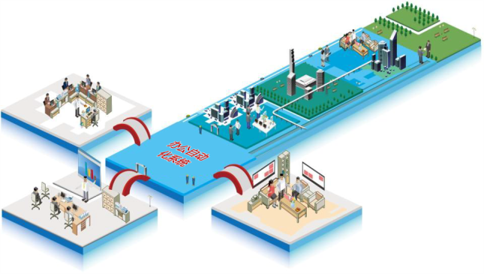
三、创新建设思路
（七）创新互联网办公自动化
通
常
设
计
方
案
创造集成的办公环境，实现资源整合
强大的表单工具和审批流处理功能
多元化的教职工沟通、共享及协同办公方式
校内办公
信息传递
办公自动化
的职能范围
公文流转
统计分析
知识共享
审批管理

Slide 86
三、创新建设思路
（七）创新互联网办公自动化
创造集成的办公环境，实现资源整合
引入数据采集处理软件
创新设
计
方
案
强大的表单工具和审批流处理功能
多元化的教职工沟通、共享及协同办公方式
校内办公
信息传递
办公自动化
的职能范围
公文流转
统计分析
知识共享
审批管理
引入智能管理软件
引入物联网系统
引入可视化管理软件

Slide 87
三、创新建设思路
（八）创新招生就业管理系统
校区及人员
统一认证平台
招生管理系统
相关系统
通
常
设
计
方
案
招生门户
招生咨询
信息处教师
教务综合管理平台
总校区
实习指导教师
招生管理
实习管理
学生综合管理平台
分校区
招生咨询
教师
招生管理系统
毕业管理
系统管理
信息处
主任
分校区
校领导
数据中心

Slide 88
三、创新建设思路
（八）创新招生就业管理系统
校区及人员
统一认证平台
招生管理系统
相关系统
创新建设思路
招生门户
招生咨询
信息处教师
招生通道
教务综合管理平台
总校区
就业通道
实习指导教师
招生管理
实习管理
学生综合管理平台
分校区
招生数据采集分析
招生咨询
教师
招生管理系统
就业数据采集分析
毕业管理
系统管理
信息处
主任
分校区
就业微展平台
校领导
数据中心

Slide 89


三、创新建设思路
（九）创新顶岗实习、离校管理系统
校区及人员
统一认证平台
离校管理系统
基础设施
通
常
设
计
方
案
离校预处理
离校手续办理
学生自助服务
系统管
理员
离校项目设置
办理流程设置
打印方式设置
新闻发布管理
文件上传管理
部门（分院）手续办理
学生离校校验
单个学生离校单办理
单个学生离校单删除
学生离校单查看
常见问题解答
在线咨询
学生管理系统
总校区
学生
招生管理系统
分校区
校管理
人员
查询统计
系统维护
应用服务器
校职工
学生办理情况统计
离校项目审核结果统计
离校进度查询
用户、权限管理
基础数据维护
系统设置
操作日志查询
合作院校
校领导
网络、系统安全

Slide 90
三、创新建设思路
（九）创新顶岗实习、离校管理系统
校区及人员
统一认证平台
离校管理系统
基础设施
创新建设思路
离校预处理
离校手续办理
学生自助服务
系统管
理员
离校项目设置
办理流程设置
打印方式设置
新闻发布管理
文件上传管理
数据通道建设
部门（分院）手续办理
学生离校校验
单个学生离校单办理
单个学生离校单删除
学生离校单查看
常见问题解答
在线咨询
学生管理系统
总校区
数据采集分析系统
学生
招生管理系统
分校区
校企平台联动系统
校管理
人员
查询统计
系统维护
应用服务器
校职工
学生办理情况统计
离校项目审核结果统计
离校进度查询
用户、权限管理
基础数据维护
系统设置
操作日志查询
物联网、人联网
合作院校
校领导
网络、系统安全

Slide 91











三、创新建设思路
（十）创新校园云
其他使用者
广播电视大学
把总校区与各分校区通过云计算技术（服务支持云平台）有机联系在一起；把教育行政机构与个学校联系起来
教育局级数据中心
服务支撑云平台
职业学校1
教育管理单位（数据交换）
职业学校2

Slide 92
三、创新建设思路
（十）创新校园云
总体架构
A
B
云基础平台
云应用平台
云平台
C
D
云管理平台
云监控平台

Slide 93
三、创新建设思路
（十）创新校园云
云管理平台
系统管理
云管理平台
统一管理平台
系统管理接口
机构管理
日志管理
消息推送管理
机构管理接口
消息推送管理接口
日志管理接口
总校端
分校端
统一身份认证系统
数据交换系统
用户管理系统
教育标准数据库

Slide 94
三、创新建设思路
（十）创新校园云
教务管理系统
学生管理系统
办公自动化系统
教学资源管理系统
门户系统
云监控平台
云监控平台
统一管理平台
应用系统监控接口
应用系统监控
网络监控
日志监控
运行监控
数据监控
网络监控接口
日志监控接口
运行监控接口
数据监控接口
总校端
分校端

Slide 95
三、创新建设思路
（十）创新校园云
教务管理系统
学生管理系统
办公自动化系统
教学资源管理系统
门户系统
云诊断和升级
云诊断和升级平台
统一管理平台
远程Bug诊断
在线调试接口
在线升级接口
在线调试
在线升级
数据备份接口
问题诊断接口
总校端
分校端

Slide 96




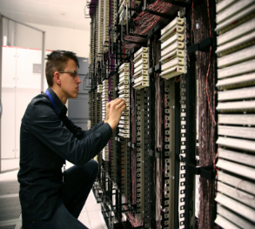


三、创新建设思路
（十）创新校园云
实施云整合
总校端：有设备/信息化系统
可利用现有设备组成信息中心公有云平台服务集群,基本无需再次投入.
现有信息化系统可根据实际情况迁移到云平台中。
分校端：有足够设备/应用系统
分校端：无足够设备/应用系统
利用学校现有服务器，即可组成学校私有云服务集群。同时可与总校端公有云进行对接，提高学校应用使用效率。
学校现有的台式机/笔记本等终端设备可以作为云平台服务的终端设备继续使用。
现有信息化系统可根据实际情况迁移到云平台中。
总校端公有云
学校没有足够设备/应用服务，可选择接入云平台服务。
学校无需购买多余硬件设备，通过接入总校端即可实现学校的信息化建设。
分校端私有云

Slide 97
三、创新建设思路
（十）创新校园云
实施云安全建设
管理安全：前端设备如笔记本、瘦客户端、智能终端接入虚拟桌面不传输业务数据，仅传输图像和指令信息。实现数据不落地，保障信息安全。
数据安全：云平台使用数据多副本容错、计算节点同构，使本地操作更加安全，从而确保信息安全。存储端将数据集中存储至云平台，通过云存储保存信息。
网络安全：通过 对网络的管理，防病毒、防SQL注入、防挂马、防webshell等。并对平台进行漏洞扫描，提高云平台服务的网络安全。
身份安全管理：通过云平台的云安全认证、云安全登录、原安全桌面、云单点登录和云接入管理等确保用户身份安全。

Slide 98
三、创新建设思路
（十）创新校园云
校园云优势
打通地理分割的壁垒，真正实现总校端和分校端的互通。
把各分校的教学资源进行共享，管理数据共享。
把各种通知消息及时上传下达到各校区。
各校区可以在线提问或提需求，总校端可以在线对分校区的系统进行升级或打补丁，减少信息中心专业人员数量和运维工作量。
让总校端很方便的了解到每个校区信息系统的运转情况（比如，每天都有谁在使用系统，使用了哪些功能，老师的教案、教学质量如何、学生考试成绩如何、专业建设情况、生源数量、顶岗实习情况、毕业去向等等）。
降低各校区信息化重复投资，提高学校的教学管理水平和整体管理效率。

Slide 99
三、创新建设思路
（十一）创新微信校园
院校
之窗
职教
咨询
微信
教务
微信
人事
微信
校园
微信
学生
微信
办公
微信
微课
微信
资源

Slide 100
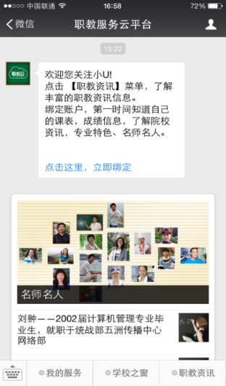
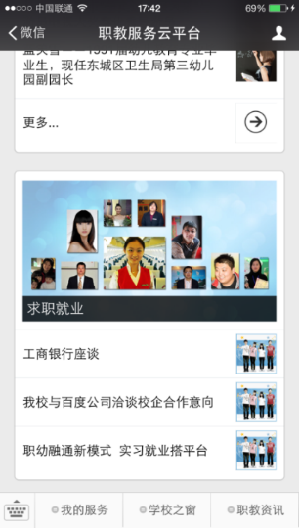
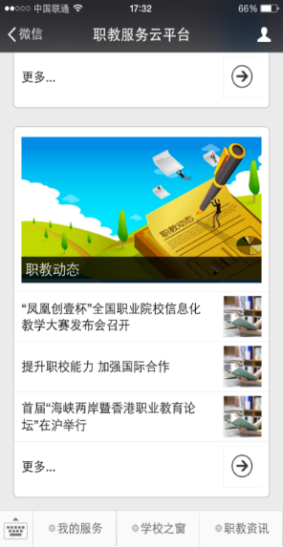
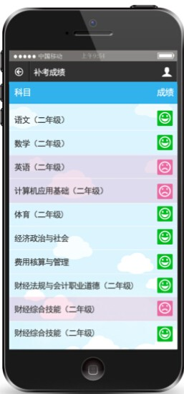
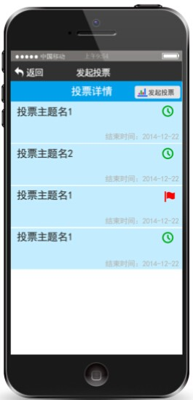
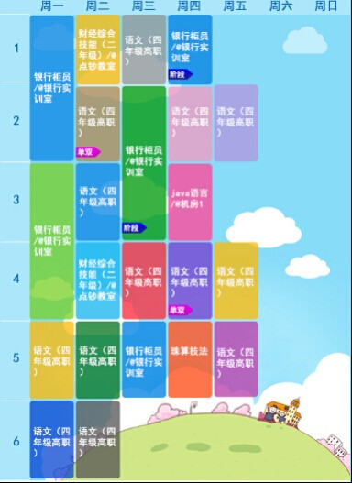
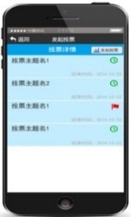
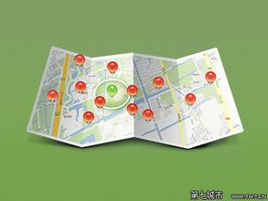
三、创新建设思路
（十一）创新微信校园
实训考勤

Slide 101

三、创新建设思路
（十二）创新移动校园APP建设
概况
风景
院系
师资
新闻
待办
日程
公文
通知
请示
选课
课表
考试
迎新
离校
办公事务
学校门户
教务信息
个人事务
校园招聘
移动学习
邮件
一卡通
人日财务
通讯录
社区
图书馆
文库
视频
在线测试
交流
专业展示
院系展示
招聘信息
教工生活

Slide 102
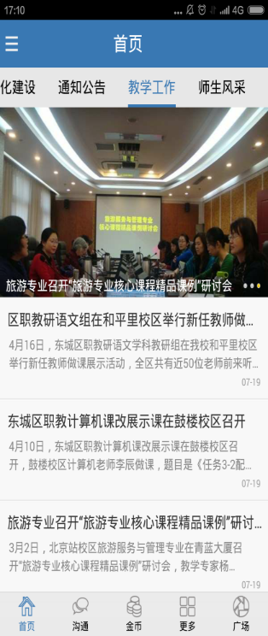
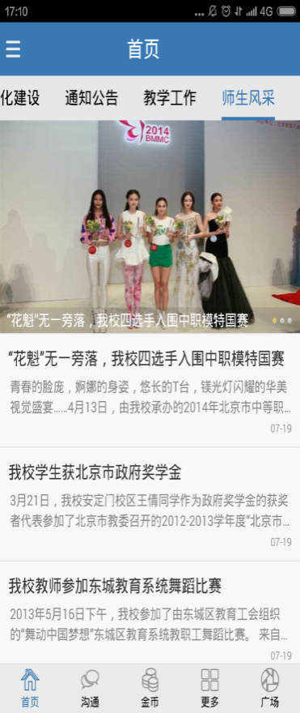
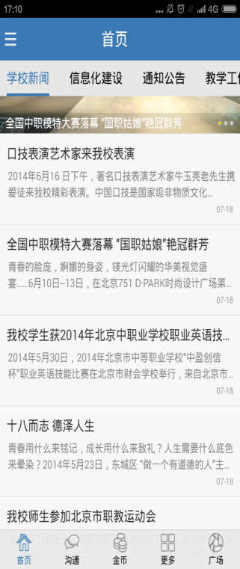
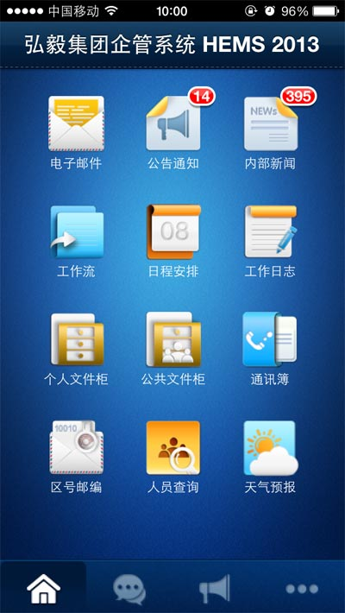
三、创新建设思路
（十二）创新移动校园APP建设

Slide 103






三、创新建设思路
（十三）创新校园网基础建设
1.常规校园网络建设
Internet
上网行为管理
实训楼
多核防火墙VPN网关
核心层
DCRS-7608系列交换机
高密度机箱式
智能无线控制器
网管
L3汇聚层
有线
笔记本
笔记本
笔记本
笔记本
笔记本
笔记本
PC
PC
PC
PC
PC
AP
家属楼
家属楼
家属楼
教学楼
办公楼

Slide 104

三、创新建设思路
（十三）创新校园网基础建设
2.基础建设要点
802.11n无线覆盖重点区域
网络安全和审计系统完善
万兆骨干网、重点区域千兆到桌面
建设要点
万兆骨干网络、教学楼、办公楼千兆到桌面、家属楼、实训楼百兆到桌面。
802.11N双频无线覆盖重点区域：办公楼、食堂、操场。
千兆防火墙、实名制上网行为审计系统、有线无线一体化认证、智能网管系统

Slide 105
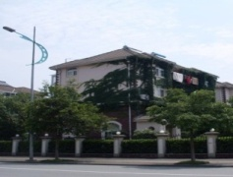
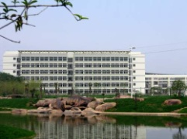
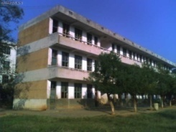
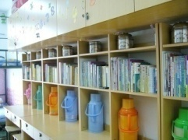
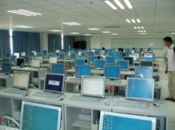
三、创新建设思路
（十四）创新平安校园建设
2.创新建设
720P高清网络摄像头全覆盖、与基础网络无缝融合
教学业务监管
校园暴力事件发生
基础网络具备
数据采集分析
数据采集分析
学校周界
教学楼
办公楼
食堂
实训楼

Slide 106
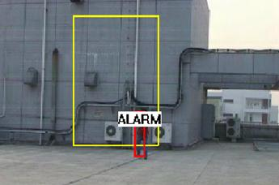
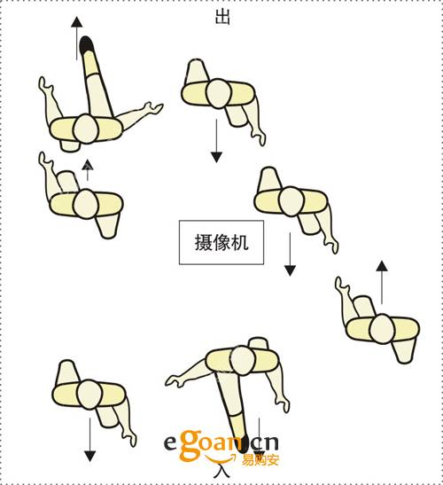
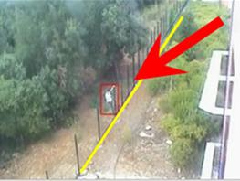
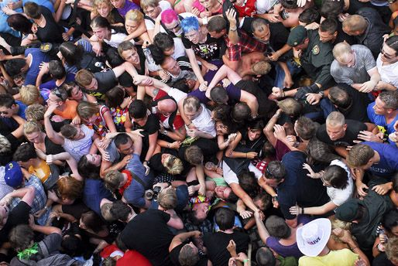
三、创新建设思路
（十四）创新平安校园建设
3.建设要点
物体入侵检测
全覆盖
全实时
统计人数
通过摄像机分布部署，实现全校园无缝覆盖，安全问题尽收眼底。
高清视频数据实时图传，职能部门动态监管，事件突发，快速处理。
四全成就校园
绊线检测
全存储
全联动
人群密度检测
集中式存储，备份存储，为事后查证提供可靠依据。
结合视频技术、报警技术、智能分析技术、联网技术，完美整合，有效联动。
解决了校园内人财物安全保障的问题

Slide 107
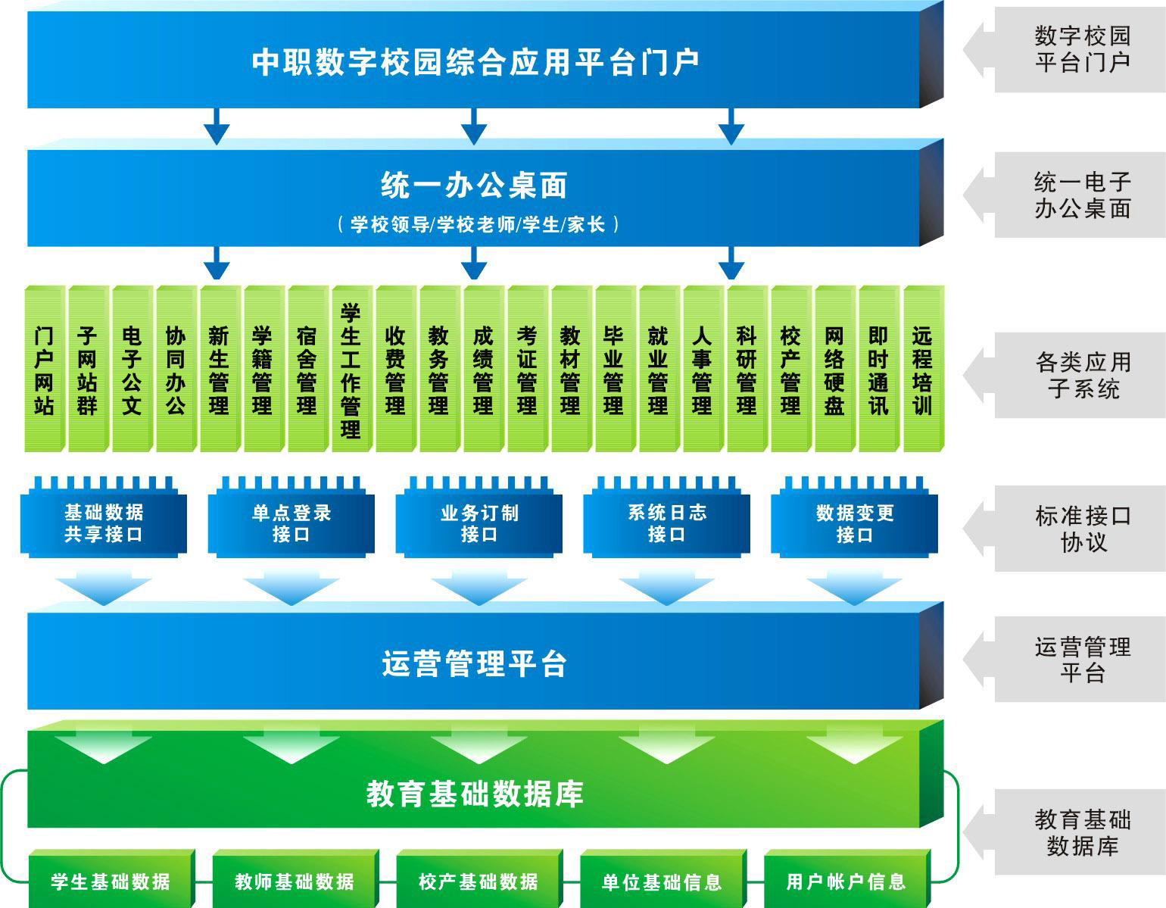
三、创新建设思路
（十五）创新校园软件平台建设

Slide 108
三、创新建设思路
（十六）创新校园信息平台建设
建
设
要
点
管理通
管理信息化
教学通
教学信息化
校企通
校企信息化
校校通
校校信息化
斑斑通
班班信息化
家校通
社区信息化

Slide 109
第二章
职业院校智慧校园建设
思 考

Slide 110
对智慧教育的普遍认识
资源的融入性
感知的实时性
交互的多样性
学习的泛在性
环境的智能性
智慧教育
创新的人机性
能耗的功效性
管理的平静性
服务的人本性
决策的科学性
职业院校数字校园建设规范

Slide 111
对智慧学习的普遍认识
云计算
流计算
5V大数据
智慧学习网
智慧教育
智慧教学软件
物联网
智慧计算
智慧教学
智慧分析评价
创新、创造、高效性人才
个性化学习行为分析软件
智慧教室
智慧教学空间
智慧终端
智能化学习能力分析软件
智慧校园
泛在/普适学习
智慧资源库
群组学习
智慧助学软件
入境学习
自主学习
智慧学习系统
智慧学习生态
职业院校数字校园建设规范

Slide 112
第一节：职业院校智慧校园重要特征
招生就业智慧
生活环境智慧
院校管理智慧
学习环境智慧
教学服务智慧
生产环境智慧
后勤服务智慧
展示环境智慧
德育教育智慧
体验环境智慧
职业院校数字校园建设规范

Slide 113
一、招生就业智慧
重要标志
（一）
提前知道学生从哪里来？来多少？
（二）
提前知道学生到哪里去？去多少？
（三）
提前知道学生愿意学什么？不愿意学什么？
职业院校数字校园建设规范

Slide 114
二、院校管理智慧
重要标志
（一）
教学管理智慧
（二）
学生管理智慧
（三）
后勤管理智慧
职业院校数字校园建设规范

Slide 115
三、教学服务智慧
重要标志
（一）
教学组织智慧
（二）
教学管理管理
（三）
教学评价智慧
职业院校数字校园建设规范

Slide 116
四、后勤服务智慧
重要标志
（一）
寝室服务智慧
（二）
食堂服务智慧
（三）
校园文体活动服务智慧
职业院校数字校园建设规范

Slide 117
五、德育教育智慧
重要标志
（一）
德育环境智慧
（二）
德育教学智慧
（三）
德育评价智慧
职业院校数字校园建设规范

Slide 118
六、生活环境智慧
重要标志
（一）
公共生活环境智慧
（二）
私人生活环境智慧
（三）
生活交流环境智慧
职业院校数字校园建设规范

Slide 119
七、学习环境智慧
重要标志
（一）
智慧书桌（工作台）
（二）
智慧教室
（三）
智慧创作室
职业院校数字校园建设规范

Slide 120
八、生产环境智慧
重要标志
（一）
智慧实训车间
（二）
智慧生产车间
（三）
智慧教学产品
职业院校数字校园建设规范

Slide 121
九、展示环境智慧
重要标志
（一）
智慧个人学习成果微展平台
（二）
智慧个人学习成果发布平台
（三）
智慧校企产品互展通道
职业院校数字校园建设规范

Slide 122
十、体验环境智慧
重要标志
（一）
学前智慧体验平台
（二）
学中智慧体验平台
（三）
学后智慧体验平台
职业院校数字校园建设规范

Slide 123
第二节：职业院校智慧校园重要支撑
校本资源库
物联网技术
校本慕课平台
数据采集技术
教育大数据、校园小数据
数据分析技术
校本大赛平台
智能平台技术
模块数字校园平台
智能通道技术
项目支撑
技术支撑
职业院校数字校园建设规范

Slide 124
一、校本资源库建设
基本应用结构设计图
提供给不同应用对象
组合成
辅教资源
组合成
辅学资源
组合成
辅教资源
组合成
辅学资源
组合成
辅教资源
组合成
辅学资源
组合成课程资源
组合成项目资源
组合成素材资源
碎片资源、积件资源、课程资源、项目资源、企业资源、考试资源
文档
图形图像
音频
视频
动画
仿真
素材资源

Slide 125
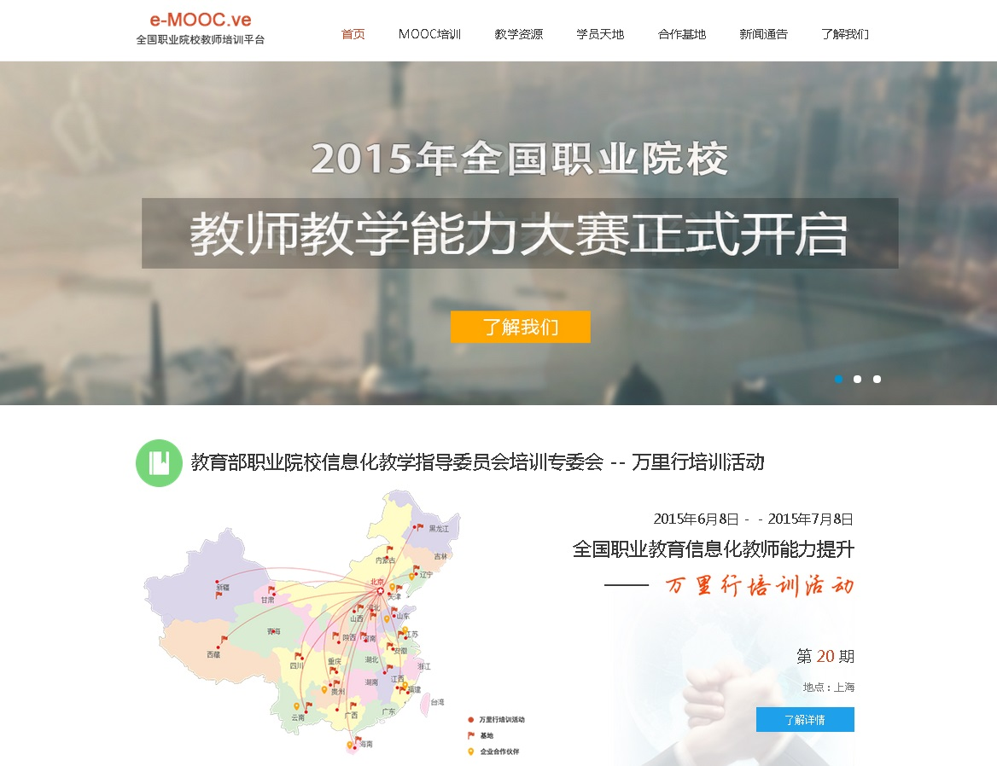
二、校本慕课平台（e-MOOC.ve）建设

Slide 126
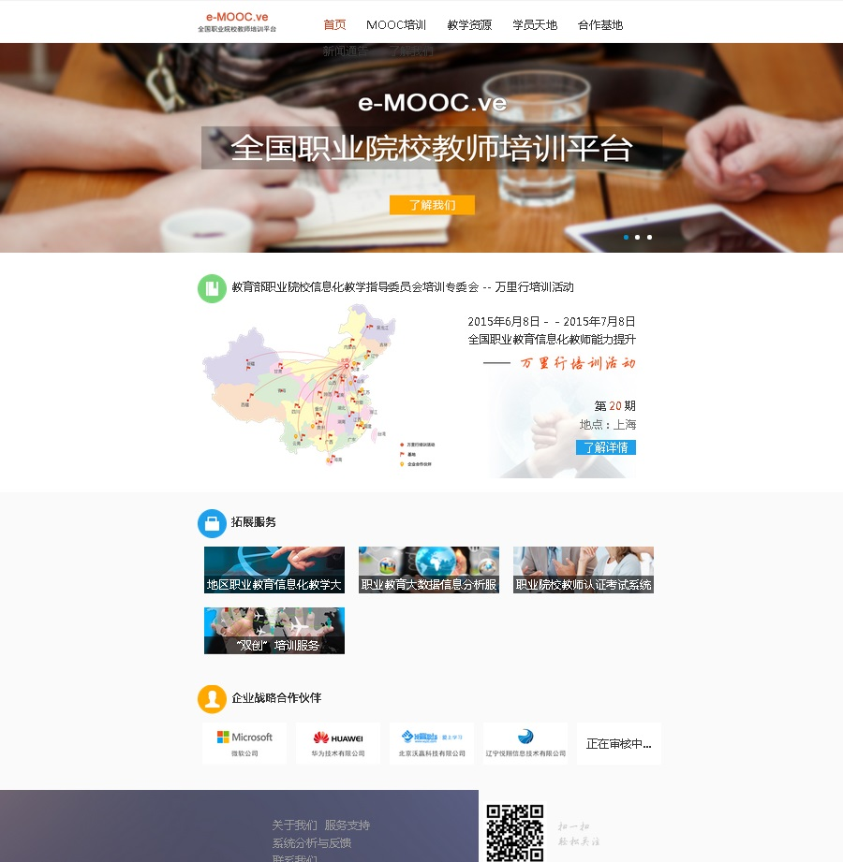
二、校本慕课平台（e-MOOC.ve）建设

Slide 127
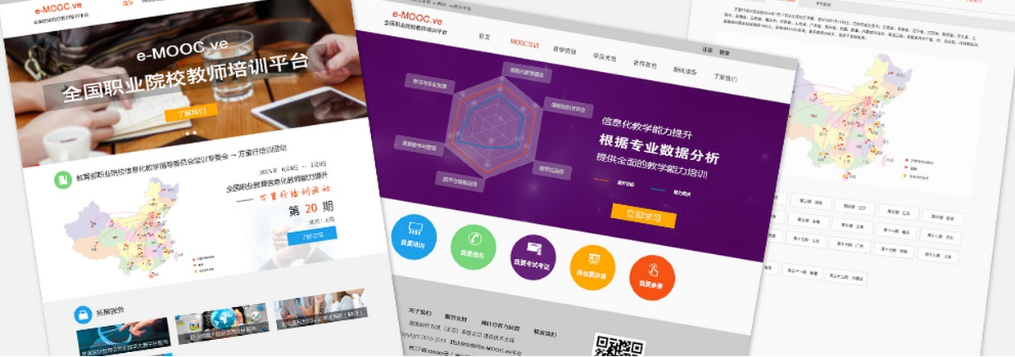
二、校本慕课平台（e-MOOC.ve）建设

Slide 128
三、校园大数据、小数据建设
专业舆情
社会影响力
就业舆情
教学行为
学习行为
管理行为
教育大数据
校园小数据
招生舆情
学习能力
心理行为
职业行为
校企
舆情

Slide 129

四、插件组合式数字校园平台建设
子系统
子系统
子系统
子系统
子系统
子系统
数字校园插件平台
数据库
数据库
数据库
数据库
数据库
数据库

Slide 130
五、智慧教室建设
（一）教室的
变迁过程
黑板粉笔教室
幻灯机教室
多媒体教室
信息化教室
数字化教室
物联网教室
智慧教室

Slide 131
五、智慧教室建设
（二）智慧教室的
技术支撑
软件
技术
计算机技术
3D打印技术
智 慧 教 室
移动终端技术
云计算技术
智能
环境
技术
小数据技术
泛在媒体技术
人联网技术
大数据技术
智能软件技术
互联网技术
物联网技术
3D视频技术
无线电源
技术
柔性显示
技术
虚拟
技术
全息成像技术
可穿戴技术
近距离无线通信技术
仿真技术

Slide 132
五、智慧教室建设
（三）智慧教室的
软件支撑
智能测试软件
助学外脑软件
智能环境管理
数据处理软件
智能教学管理
智能题库
教室云
学习能力检测软件
智慧导学软件
资源库
学习体验软件
教学互动软件
教室空间

Slide 133
五、智慧教室建设
视频直收系统
视频直播系统
教学活动同步系统
远程教学互动系统
人体感跟踪录播系统
同步教室系统
虚拟教室系统
智能供给资源系统
（四）智慧教室的
系统集成
教学显示系统
环境控制管理系统
出入人员识别功能
门内人员分析统计功能视频音频传输功能
信息交互功能
教学信息管理功能
智慧门视频系统
智能家具系统
数字教室系统
智能软件集成系统

Slide 134
五、智慧教室建设
（五）智慧教室主要功能
基于互联网开放性交流
学习区、体验区万联网
教学、学习活动高交互
教学、学习行为智能跟踪，数据同步采集
教学、学习评价智能化
个性化教学、辅导、作业、考核

Slide 135
第三节：职业院校智慧校园建设重要思路
顶层设计
建立机制
化小单位
形成核心
急用先建
长远规划
选好乙方
讲究特色
应用导向
突出实效
职业院校数字校园建设规范

Slide 136
顶层设计、科学规划、
夯实基础、不变应变。
一、顶层设计
制定建设方案、计划
形成建设规划
规划要有科学性
通过专家论证
论证要有依据性
形成需求设计
需求要有引领性
学院（校）广泛调研论证
调研要有针对性
职业院校数字校园建设规范

Slide 137
二、化小建设项目单位
采用项目积概念设计
确保项目积件组合性
强化积件接口统一性
规范积件设计层次性
实现积件设计标准化
提高积件自身运行质量
化小单位，
积件设计，
强化组合，
避免绑架。
职业院校数字校园建设规范

Slide 138
三、急用先建
急用先建
建研
结合
边建
边用
用评结合
招生就业
教学质量
校企合作
线上教学
职业院校数字校园建设规范

Slide 139
选好乙方、稳定乙方、
相互理解、重在收效
四、选好乙方
要看公司大小
更要看公司理念
要看公司业绩
更要看公司评价
要看公司人员数量
更要看公司人才数量
要看公司年龄
更要看公司创新能力
职业院校数字校园建设规范

Slide 140
五、应用导向
应用需求大的项目积---先建
应用效果好的项目积---先建
应用提升快的项目积---先建
应用质量高的项目积---先建
应用知名度大的项目积---先建
职业院校数字校园建设规范

Slide 141
六、建立机制
先建立项目建设机制，再实施项目建设
先建立项目应用机制，再实施项目建设
先建立项目质量机制，再实施项目建设
职业院校数字校园建设规范

Slide 142
七、形成核心
项目科研、设计、创新核心
项目建设、开发、管理核心
项目应用、推广、评价核心
职业院校数字校园建设规范

Slide 143
八、长远规划
五年规划
十年规划
智慧校园2020
智慧校园2025
职业院校数字校园建设规范

Slide 144
九、讲究特色
岗位特色
专业特色
校本特色
地域特色
管理特色
教学特色
服务特色
创新特色
职业院校数字校园建设规范

Slide 145
十、突出实效（END）
通过学生满意度
检测项目建设实效
通过教师满意度
检测项目建设实效
通过企业满意度
检测项目建设实效
通过社会满意度
检测项目建设实效
职业院校数字校园建设规范

Slide 146
谢 谢！

